Slide 1
주택에 담겨진 일본 문화
대구대학교 일본어일본학과 장하준

Slide 2

순서
1. 일본의 전통 주택과 다다미
2. 일본의 아파트
3.한국과 일본의 주택 문화
4 일본의 주택 문제와 정책

Slide 3
주제를 선정한 이유
이 주제를 선정한 이유는 예전에 일본을 가서 주택이나 건물을 보고 내 머리 속에서 조사해보고 싶은 생각이 들었고 우리나라와 일본 주택 문화를 비교해 보고 싶은 생각이 들어서 이 주제를 선정

Slide 4
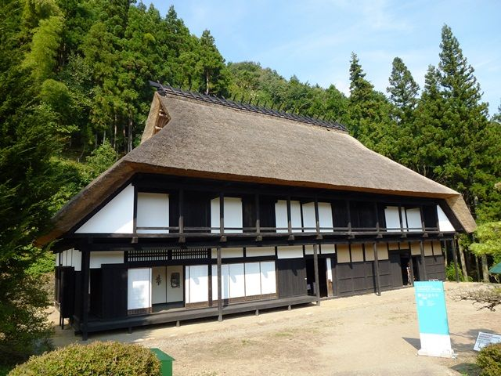
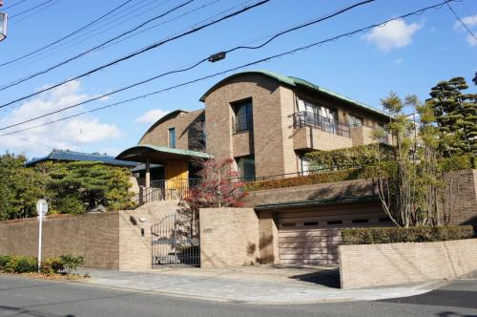
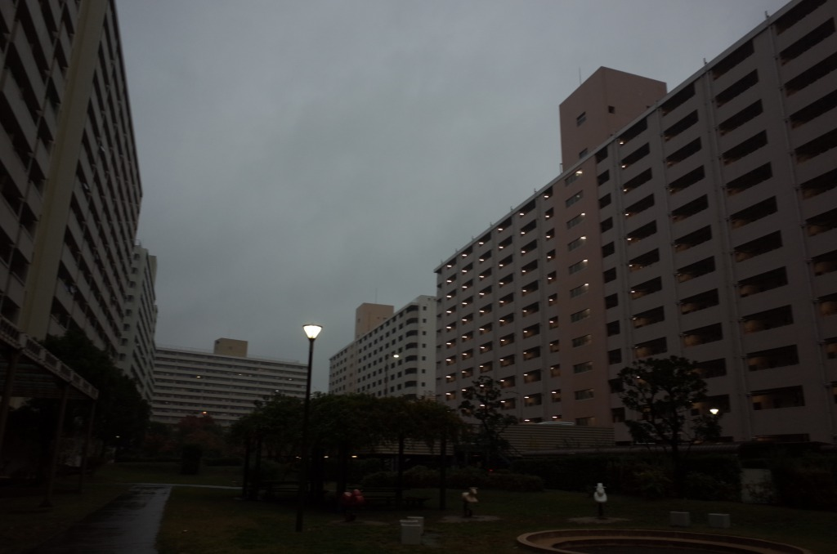
일본 주택 유형
전통 주택
단독 주택
아파트(맨션)

Slide 5
일본 전통 주택 개요
최근 까지 대부분 단층이나 2층 목조 구조로 지음
2차 세계대전 후 생활 스타일,건설 방법이 크게 변함
일본식 객실이 건설되지 않은 경우가 많음

Slide 6
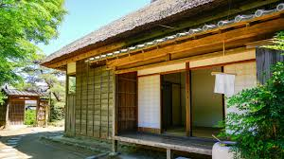
1. 일본 전통 주택과 다다미
일본 전통 주택 외부

Slide 7
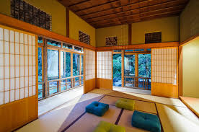
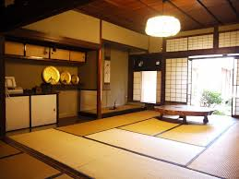
일본 전통 주택 내부
일본 전통 주택 내부는 다다미를 사용한다.

Slide 8
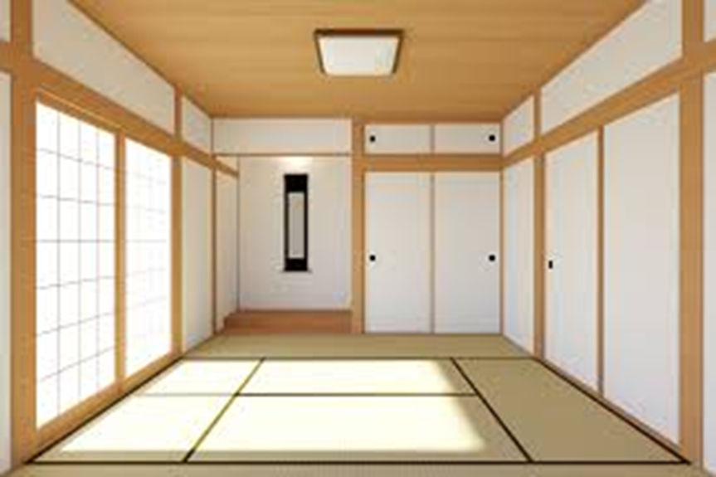
일본 전통 주택에는 왜 다다미를 사용하는가?
충격을 방지 하거나 소음을 줄여 조용하게 할 수있고 일부 일본인들은 특유의 촉감을 느낄수 있고 향수도 느낄 수 있기 때문.
방과 방이 통풍이 잘 되도록 해주고 여름에는 시원하게 하여 일본의 가옥 특성을 살리기 위해서

Slide 9
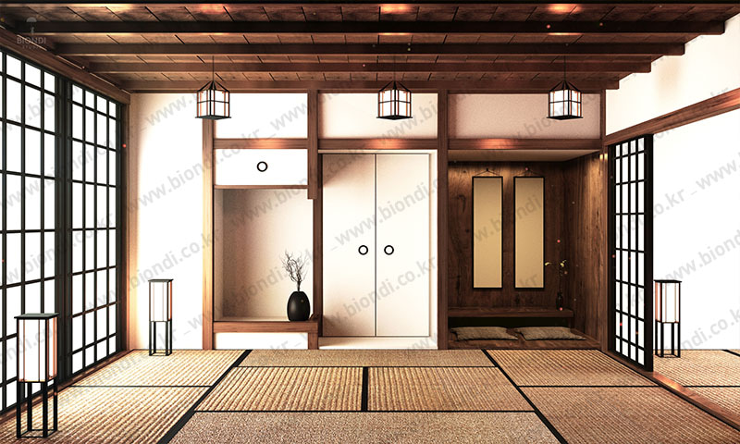
다다미의 활용
벽 쪽에 물건을 수납하기 위해 오시이레(おしいれ){벽장}으로 사용
위 ` 아래로 나뉘어져 있고 위쪽에는 이불, 아래쪽에는 생활용품을 수납

Slide 10
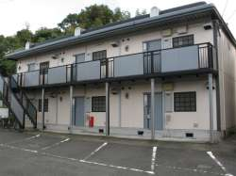
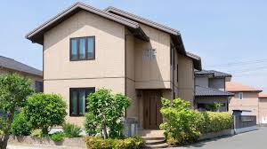
2.일본의 아파트
일본의 경우 단독주택이나 아파트는 2층 이하 저층 건물이 많음
일본인에게 집을 갖는다는 것은 인생의 커다란 의미
개인 생활 중시, 개인방의 중요성을 가짐

Slide 11
일본의 아파트 특징
일본은 지진이나 자연 재해를 막기위해서 목조건물로 지어짐
한국과 달리 소규모 임대 아파트가 많다.

Slide 12
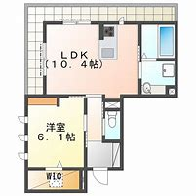
일본의 아파트 LDK 의미
아파트를 구입하거나 임대할 때 쓰는 단어
L= 거실, D=식사, K=부엌으로 세 공간의 요소를 결합한 의미
예) 2LDK= 방 2개

Slide 13
3.한국과 일본의 주택
비교
한국
지진을 고려하지 않고 콘크리트구조로 지음
고층 건물을 지음
공동생활 중시
일본
지진에 대비하기 위해서 저층과 목조 건물로 짓는다.
단층집도 있지만, 2층집이 많다.
개인 생활 중시

Slide 14
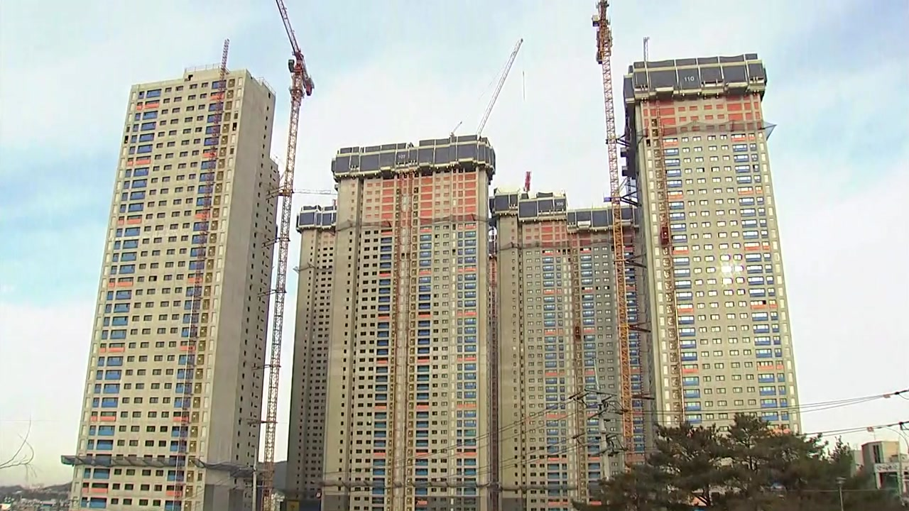
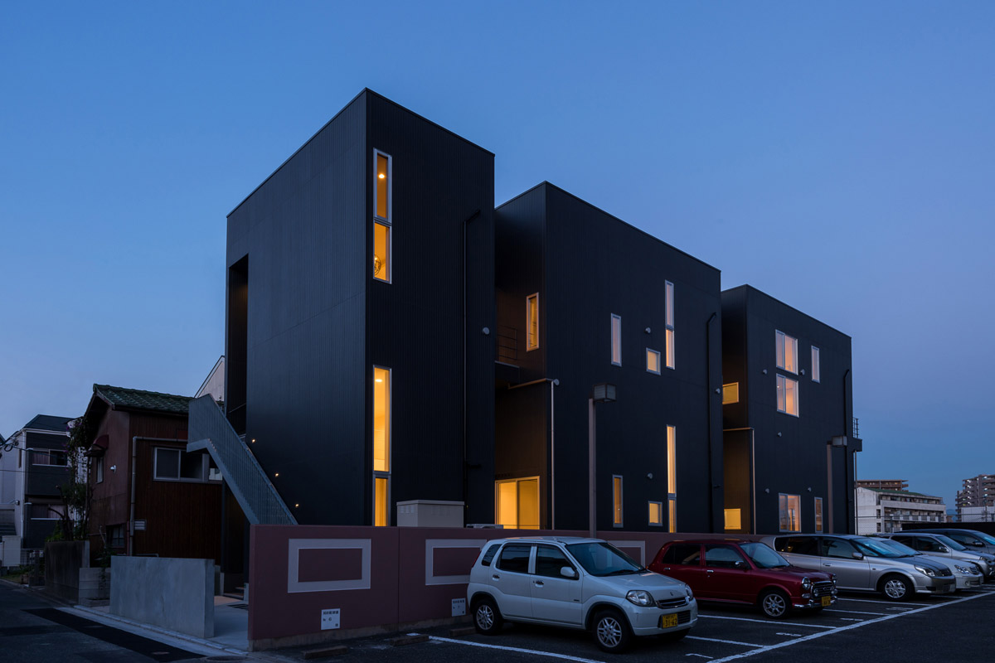
일본
한국과 일본의 주택 사진
한국

Slide 15
4. 일본의 주택 문제와 정책
주택 문제
일본의 토지 가격은 1970년대 쯤에 버블 경제로 인해 가격이 급등하여 주택 건설에 영향을 미침
인구 감소, 고령화 등으로 2010년대에 빈 집의 수가 급격히 증가하여 사회적 문제가 됨

Slide 16
주택 정책
주택 정책
공공주택 건설을 포함한 다양한 주거 정책을 시행
중소득층에게 저금리 대출을 제공하는 주택금융공사 설립
많은 기업들이 직원들에게 회사 주택과 기숙사를 제공하고 있음

Slide 17
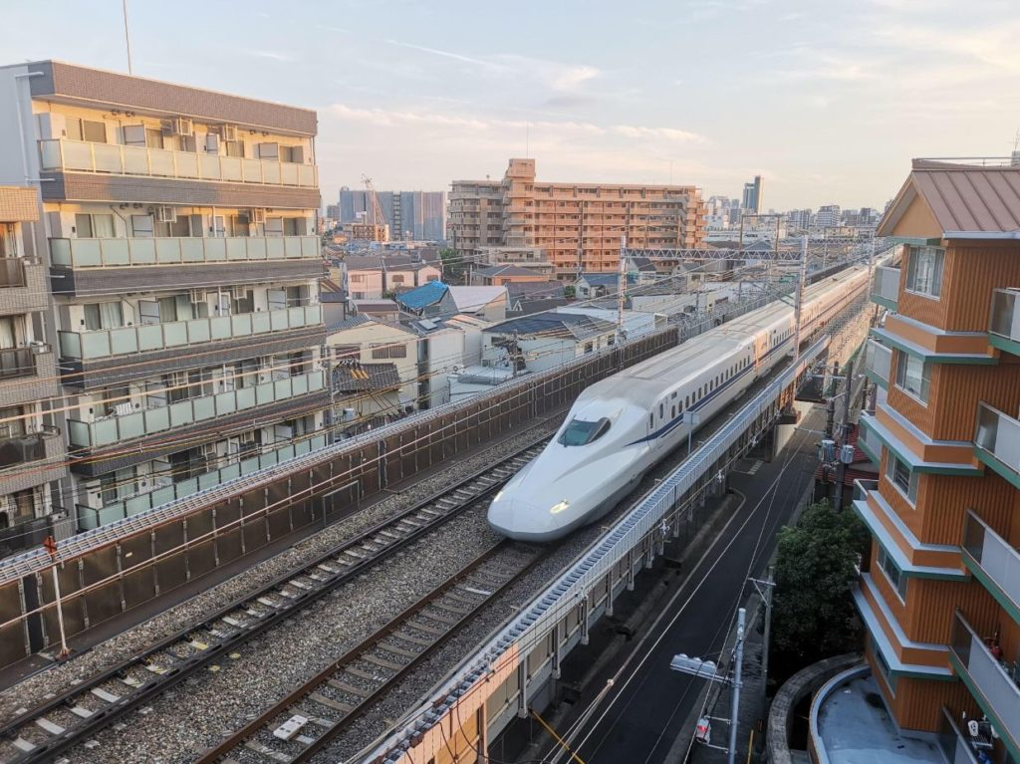
주택 대책 사업
도시 주거 인구 밀집 지역 활성화 프로젝트
광역철도 주변에 공공시설 정비
새로운 주거도시개발사업과 아파트(맨션) 건설 진행

Slide 18
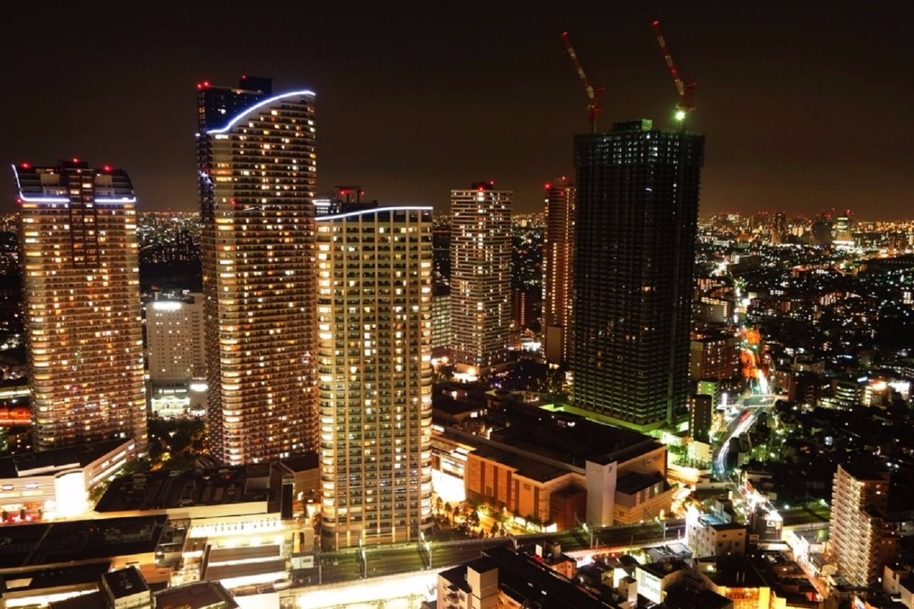
일본의 주거 상황
대규모 맨션 단지 조성
일반 아파트 중층 건물 정도로 건설
대규모 고급 아파트의 경우 ‘콘도 미니엄’으로 불림

Slide 19
동영상
戦後日本の住宅建築に迫る 「日本の家」展 - YouTube
1945년 전쟁 후 일본의 주택 건설에 육박 「일본의 집」전

Slide 20
감사합니다.

